Slide 1
Dono, obbligo, reciprocità e significato degli oggetti nel circuito economico e relazionale
Corso di Antropologia culturale
Anno Accademico 2020-21
Elena Bettinelli

Slide 2
Argomenti
Il dono come prestazione sociale totale
Il circuito del dono e la sua forza
Il Potlàc
Rifiuto religioso e filosofico della materialità
Beni materiali acquistati sul mercato e consumati come SEGNI portatori di significato sia (Pierre Bourdieu)
La corrente antiutilitarista (MAUSS)
Manifesto convivialista

Slide 3
Temi principali
Il «dono» e il suo significato (Marcel Mauss, «Saggio sul dono», 1924)
Il circuito del dono in Melanesia e Polinesia: kula ring
Forza ed essenza: Hau e Mana
Competizione, esibizione, distruzione: il Potlàc
Accenni alla corrente strutturalista e funzionalista
Daniel Miller: «Per un’antropologia delle cose»
Una ricerca antropologica: l’uso dei vestiti a Trinidad, in India, Madrid, Londra
Il dono oggi fra Stato, globalizzazione e economia di mercato
Paradigmi e pratiche del dono come necessità inestinguibile
La corrente anti-utilitarista: il MAUSS (1981)

Slide 4
Cosa si intende per «dono»
Diverse forme di scambio non riconducibili alla logica del mercato.
«Homo oeconomicus»: criteri di razionalità e utilitarismo
Marcel Mauss (1872-1950) – «Saggio sul dono», 1924.
Dono come «prestazione sociale totale»
Non vi è calcolo astratto del «valore» ma l’importanza è devoluta alla relazione delle parti coinvolte
Pratica pubblica sancita da riti e cerimonie
Transazione: catena formata da tre passaggi: dare – ricevere – ricambiare
Competizione per ottenere rango e prestigio sociale
Intersezione di molteplici sfere: politica, religiosa, giuridica, morale, parentale, conoscitiva…

Slide 5
«Saggio sul dono»
Marcel Mauss, 1924
Fenomeno sociale totale
In esso trova espressione ogni specie di istituzione:
Giuridica, religiosa e morale (politica e familiare allo stesso tempo) nonché economica.
«Analisi del «carattere volontario… apparentemente libero e gratuito, e tuttavia obbligato e interessato, di queste prestazioni» [Mauss, 2002, p. 5].
L’autore si chiede: «qual è la norma di diritto e di interesse che, nelle società di tipo arretrato o arcaico, fa sì che il donativo ricevuto sia obbligatoriamente ricambiato? Quale forza contenuta nella cosa donata fa sì che il donatario la ricambi?» [ibidem].
Metodo seguito: comparativo in aree determinate e distinte: Polinesia, Melanesia, Nord-ovest americano.
«Sistema delle prestazioni totali»: collettività (non individui) che si obbligano reciprocamente, effettuano scambi e contrattano. Regime di contratti perpetui fra clan.
Condizione molto lontana dal cosiddetto «stato di natura» o «economia naturale» in materia di diritto e economia seppur con regime di scambio diverso dal mercato moderno.
In tali società sussistono mercati economici prima ancora della moneta propriamente detta (forme semitiche, elleniche, ellenistiche e romane).

Slide 6
Prestazione e dono
Il regime di scambio coinvolge persone morali (clan, tribù, famiglie che si fronteggiano).
Lo scambio non riguarda soltanto beni, ricchezze, oggetti, ma soprattutto cortesie, banchetti, riti, matrimoni, prestazioni militari, danze, feste, fiere, giochi.
Il tipo più puro di tali istituzioni è rappresentato dall’alleanza fra due fratrie (tribù australiane o nord-americane in genere): il novero dei riti descritti è complementare e implica la collaborazione delle due metà della tribù.
Il sistema dei doni contrattuali (isole Samoa, Polinesia) riguarda: matrimonio, nascita, circoncisione, malattia, pubertà della giovane donna, riti funebri, commercio.
Dopo le feste della nascita si ricevono e si ricambiano
oloa (beni maschili): oggetti, strumenti, mobili
tonga (beni femminili o uterini), parafernali: stuoie da matrimonio, decorazioni, talismani

Slide 7
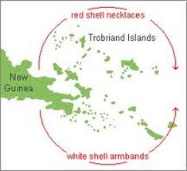
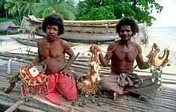
Kula ring
Bronislaw Malinowski (1884-1942), «Argonauti del Pacifico occidentale», 1922.
Pratica del kula di ordine nobile, riservato ai capi (circolazione di oggetti preziosi vs «gimwali», semplice scambio economico di mercanzie utili).
La regola consiste nel partire senza avere nulla da scambiare.
Il primo dono che apre il passaggio è denominato vaga («opening gift»)
Moneta: vaygu’a
mwali, braccialetti ricavati da una conchiglia;
soulava, collane finemente lavorate nella madreperla dello spondilo rosso.
Sono animati da un movimento circolare: braccialetti Ovest Est / collane Est Ovest
Aspetto mitico, religioso e magico:
Ciascuno di essi ha prestigio, nome, personalità, storia
Wasi: scambi fra compagni di tribù agricole e di tribù marittime

Slide 8
Mana e hau
Maori neozelandesi:
I taoanga (oggetti cerimoniali) possiedono il mana: forza magica, religiosa, spirituale. I doni distruggono l’individuo che li ha accettati se non ricambiati.
Hau:
«Spirito delle cose», e in particolare della foresta e della selvaggina. Essenza che obbliga il beneficiario a ricambiare secondo una forza spirituale e religiosa (contro-dono). Ha presa sul beneficiario e «insegue» tutti i detentori.
«I taoanga e tutti i beni rigorosamente personali sono dotati di uno hau, di un potere spirituale. Voi me ne date uno, io lo do a una terza persona; quest’ultima me ne dà un altro perché è spinta a fare ciò dallo hau del mio regalo; ed io sono obbligato a darvi questo oggetto, perché è necessario che vi renda ciò che in realtà è il prodotto dello hau del vostro taoanga» [Tamati Ranaipiri, cit. in Mauss, p. 15]

Slide 9
«Potlàc»
Potlàc (‘nutrire’, ‘consumare’ – indiani kwakiutl – ‘colui che nutre’, ‘posto dove ci si sazia’). Nord-ovest americano e in Melanesia e in Papuasia.
Vita materiale e morale operano sotto forma disinteressata e obbligatoria al tempo stesso
Comunione relativamente indissolubile stabilita dalla cose. Le società sentono di doversi tutto
In occasione di matrimoni, rituali, promozioni:
continue visite fra tribù, clan, famiglie soprattutto in inverno (costa Nord Occidentale continente americano)
si spende tutto ciò che è stato raccolto (prodotti di caccia e pesca, radici, bacche, salmone, pellicce, cedro, oggetti modellati in rame, pipe, mazze, cucchiai di corno scolpiti, bastoni…)
serie di potlàc ricambiati all’infinito
costante «dare» e «ricevere»

Slide 10
Implicazioni (Potlàc americano)
I concetti giuridici dei popoli americani sono meno articolati di quelli melanesiani e polinesiani (carattere collettivo del contratto).
Violenza ed esagerazione. Prestazione totale di tipo agonistico.
Talora non c’è scambio, solo distruzione per «annientare» il rivale: si buttano a mare cassette di olio di pesce (candle-fish), si disperde al vento; si bruciano abitazioni e coperte, gli oggetti di rame più cari, innalzando la famiglia nella scala sociale (onore).
Fenomeno totale: religioso, mitologico, sciamanistico
I capi incarnano gli antenati e gli dei di cui portano il nome, di cui danzano le danze, dai cui spiriti sono posseduti.
Ha carattere economico e di morfologia sociale: si fraternizza e tuttavia si rimane estranei, si comunica e ci si contrappone.
OBBLIGHI:
dare (favore degli spiriti, profondendo la fortuna)
ricevere (darsi vinti in anticipo)
ricambiare (obbligo nel tempo con prestito a usura con tasso 30-100% annuo. La sanzione è la schiavitù per debiti, la perdita di status di uomo libero
La dimenticanza ha conseguenze funeste.
Perdere il prestigio è perdere l’anima, la faccia, la maschera di danza, il diritto di incarnare uno spirito, di portare un blasone, un totem («Faccia marcia»).
Miti ed eco nel folklore europeo dell’invito dimenticato: «Piccola lontra»; fata vendicativa.

Slide 11

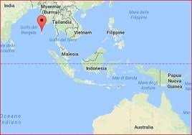
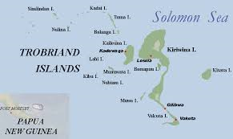
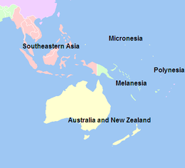
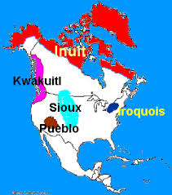
Oceania
Columbia britannica (Indiani Kwakiutl)

Slide 12
Il concetto di reciprocità
Storico dell’economia Karl Polanyi (1886-1964):
Gli obiettivi e i soggetti del comportamento economico non sono costanti ma contestuali alla cultura e ai suoi mutamenti storici.
Reciprocità
Redistribuzione forme di integrazione della sfera economica in quella sociale
Mercato
Reciprocità: situazione di egualitarismo in società dove non esistono leggi che regolano vendita e acquisto.
Redistribuzione: necessita di una struttura centralizzata di potere che riceve beni e denaro e li redistribuisce.
Scambio di mercato: segnato dalla Rivoluzione industriale e dall’economia di mercato. I rapporti sociali sono definiti tramite quelli economici. Denaro come elemento di intermediazione.
Più ampio rispetto alla concezione del dono, una logica complessiva che regola il corpo sociale. Secondo Malinowski:
«un principio di intrinseca simmetria di tutte le transazioni sociali»
La reciprocità è pensata all’interno della cornice funzionalista (‘30-’40) come una forma di organizzazione deputata all’equilibrio dell’assetto sociale in assenza di istituzioni di controllo centralizzate.
Claude Lévi-Strauss (1908-2009): pone la reciprocità al centro delle strutture elementari della parentela, alleanze matrimoniali fondate sullo scambio reciproco di donne tra gruppi esogamici.

Slide 13
Lo strutturalismo in antropologia
Rappresenta uno stile di pensiero (‘50 – ‘70), legato principalmente a Claude Lévi-Strauss (1908-2009) che condusse negli anni ’30 studi sulle popolazioni indigene dell’Amazzonia.
Opera rivoluzionaria «Le strutture elementari della parentela» (1949)
Tristi tropici» (1955)
«Il pensiero selvaggio» (1962)
«Mytholigiques» (1964-71).
Parentela
Implica separare in una gamma molto ampia i matrimoni consentiti da quelli proibiti: norma universale che proibisce l’incesto.
Cultura
È studiata alla stregua di un linguaggio dotato di una sintassi con regole proprie e replicabili.
La sintassi è un codice binario fondato sulla contrapposizione di opposti. La contrapposizione basilare è quella fra natura e cultura.
Il mito utilizza elementi immediati dell’esperienza, piante, animali, usati come operatori simbolici, simili a simboli matematici. Un singolo elemento non simboleggia nulla in sé ma solo in opposizione a qualcos’altro.
Esempi: pappagallo/formiche che rimanda a cielo/terra, alto/basso, secco/umido, tali coppie rimandano a qualità morali o sociali sino ad arrivare alla dicotomia cultura/natura.
Fra i Kabili (Algeria) un bambino dà precocemente per scontato la natura sistematica dell’ordine interno della casa. Un lato è buio perché l’altro è illuminato, l’alto è simmetricamente complementare al basso, se una cosa è posizionata sul lato destro è perché qualcos’altro appartiene al lato sinistro…

Slide 14
Il funzionalismo in antropologia
Tra ’30 e ’60 la disciplina tenta di mettere a fuoco come sia possibile la coesione sociale in assenza di istituzioni apicali come lo Stato.
Vi si sostituiscono le istituzioni culturali, fra cui la religione (funzione “nascosta” della cultura).
Esponenti principali:
Bronislaw Malinowski (1884-1942)
Alfred R. Radcliffe-Brown (1881-1955)
Edward E. Evans-Pritchard (1902-1973)
Dal 1936 Malinowski sistematizza una “teoria scientifica della cultura”, legando il carattere funzionale a una teoria dei bisogni umani (morali, psicologici o altro).
Esempio: rassicurazione e gestione dell’ansia in culture con un basso livello di evoluzione tecnica, tecnologica e di controllo sull’ambiente (tecniche agricole e costruttive).

Slide 15
Edward E. Evans-Pritchard
Azande (Congo): la stregoneria agisce come una forza malefica atta a generare disgrazie messa in atto anche inconsapevolmente da un individuo. Punti cardine:
Non vi è nulla di irrazionale
Non è così semplice ottenere prove irrefutabili dell’illusorietà di tale pratica, anche cognitiva
Essa è un modo per fronteggiare e gestire la conflittualità sociale (le accuse sono scambiate da gruppi concorrenti)
Il significato è dunque eminentemente politico
Nuer (Sudan meridionale): sottostanno ad un’anarchia ordinata non disgregandosi pur in assenza di forme di potere centralizzato. Suddivisi in lignaggi o gruppi di parentela che si riconoscono in un comune antenato.
Il funzionalismo, affermato a metà ‘900, soffre tuttavia di una importante lacuna: l’analisi olistica di società catturate in una sorta di immobilità sincronica (sistemi omeostatici), senza tener conto della dimensione storica, dei processi e dei mutamenti culturali nonché del conflitto come motore di innovazione.

Slide 16
Un’ «antropologia delle cose»
Daniel Miller
Superamento di una prospettiva antropocentrica che ha marginalizzato il «mondo degli oggetti» che circondano e «riempiono» l’uomo stesso di significato.
Soggetto e oggetto: interdipendenti entro un processo di interazione deputato a creare sia gli esseri umani sia gli oggetti materiali. Non sono entità indipendenti.
PIERRE BOURDIEU: la socializzazione degli esseri umani si attua come prodotto di una integrazione fra questi e l’ordine materiale delle cose circostanti
Rifiuto filosofico e religioso della materialità (natura illusoria):
«la saggezza è stata sempre attribuita a coloro che affermano che la materialità è mera apparenza dietro a cui si trova il reale» (Miller, 2013, p. 64).
Opposizioni diffuse: persona/animato/soggetto – cosa/inanimato/oggetto
«Umiltà degli oggetti»: gli oggetti non vengono notati, la loro importanza dipende in larga misura dalla loro invisibilità e dall’inconsapevolezza umana riguardo il loro operato.
Uso dei vestiti a Trinidad, in India (sari e pallu), Madrid e Londra:
Ampia gamma di possibili relazioni fra idea del sé – persona – abbigliamento.

Slide 17
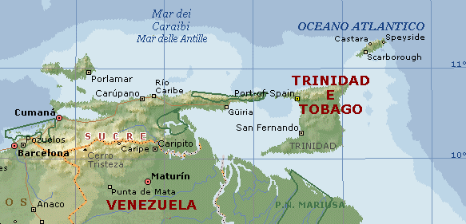
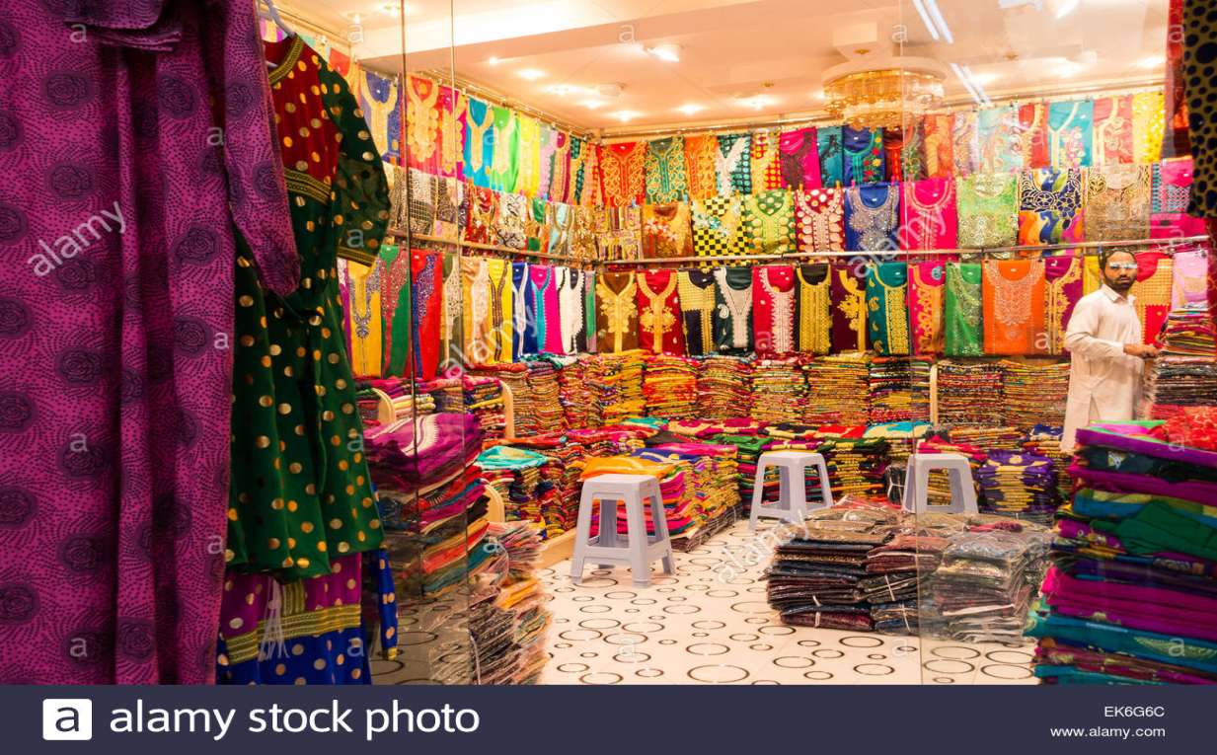
Trinidad

Slide 18
Significatività degli oggetti
TRINIDAD
Grande attenzione ai vestiti e ai gioielli appariscenti
Non vi è moda ma stile: costruzione individuale di una estetica fondata sull’oggetto e soprattutto su come indossarlo
I vestiti vengono indossati in una unica occasione: TRANSITORIETÀ
Strategia difensiva contro il degrado e l’attaccamento. Terrore per quanto viene interiorizzato
VERITÀ: ciò che sta in superficie
BUGIA: ciò che sta nel profondo, è invisibile e non dichiarato
La persona è definita per ciò che è in quel momento: creazione di un sé transitorio
Elementi fondamentali:
Transitorietà
Evento
Presente

Slide 19
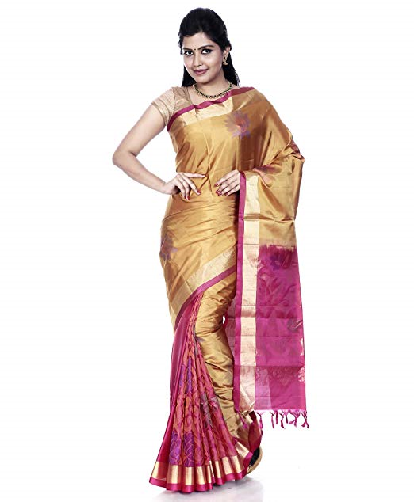
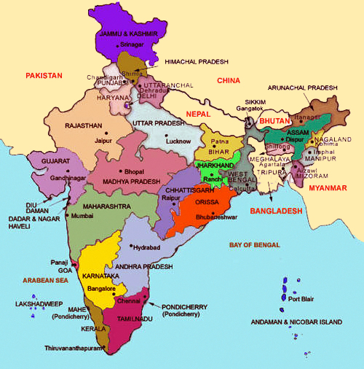


India

Slide 20
Il sari indiano
Singolo pezzo di stoffa di circa 6 metri avvolto da destra a sinistra creando pieghe a ventaglio e trattenuto da spille.
L’asimmetricità del capo comporta abilità nella postura e nella deambulazione. La gamba destra determina la lunghezza del passo.
PALLU: parte più decorata, libera, scende dalla spalla sinistra sino alla vita. «Protesi» inesistente nei vestiti di foggia occidentale, è usata talora come una «terza mano». L’allattamento avviene raccogliendo il bimbo al suo interno (oggetto transizionale).
Uso comunicativo: sensualità, ritrosia, ruolo, corteggiamento, politica (Indira Ghandi).
Indica diversi modi di essere: donna, indiana, madre, moglie…

Slide 21
MADRID – LONDRA
L’abbigliamento, curato e costoso, è per i Madrileni legato ai contesti pubblici.
Sciatto e insignificante nei contesti privati.
I vestiti ricoprono esclusivamente una identità pubblica e non sono strumento dell’espressione del sé.
Interpretazione: desiderio di rievocare il passato grandioso della Spagna.
Londinesi: gli stili che rifiutano la rispettabilità pubblica sono all’avanguardia.
Interpretazione: oblio di una Londra capitale dell’Impero.
Ansietà che riguarda il mondo della moda
Vi è crescente difficoltà a decidere quale sia il gusto personale e una pressione sulle persone che dovrebbero esprimere sé stessi.
Incertezza sull’opinione altrui.

Slide 22
Rifiuto della materialità
Si tratta di un principio sottostante a tutte le religioni
Lo scopo della vita è trascendere l’ovvietà: la sensazione di toccare un oggetto, al centro dell’esistenza sensoriale
Sviluppo sistematico in Asia meridionale: Buddismo e Induismo
«Velo di Maya» (Arthur Schopenhauer, 1788-1860, «Il mondo come volontà e rappresentazione»)
Maya: il potere divino da cui trae origine la materialità del mondo per trasformare una idea in qualcosa di concreto
INDUISMO
Illusione che gli uomini abbiano una esistenza separata rispetto l’universo (dharma)
Uomini e divinità mutualmente dipendenti
Distacco dal mondo: moksha – liberazione dal ciclo delle rinascite (samsara)
Congiungimento con la divinità attraverso le vie:
Azione – karma yoga
Devozione – bhakti yoga
Conoscenza – jana yoga
Disciplina di sé – raja yoga
Si realizza l’unione tra l’essenza umana (atman) e l’essenza divina dell’uomo (brahman)

Slide 23
Rifiuto della materialità
BUDDISMO MAHAYANA (Asia settentrionale)
Insegnamenti:
La vita è dolore (dukkha)
In essa alligna il desiderio (tanha)
Che deve essere superato per accedere al nirvana
attraverso
L’ottuplice sentiero:
Giusta conoscenza
Giusta ispirazione
Giusto linguaggio
Giusto comportamento
Giusto modo di vivere
Giusto sforzo
Giusta ottemperanza ai doveri – «ciò che siamo è il risultato di ciò che pensiamo»
Giusto coinvolgimento e pratica meditativa
Tre «gioielli» : BUDDHA (maestro) – DHARMA (insegnamento) – SANGHA (organizzazione dei seguaci)

Slide 24
La materialità come tramite
Essenziale nell’arte, nell’economia, nello studio dei media e della comunicazione, nelle politiche ambientali, nelle relazioni stesse
VERITÀ: comprensione che ciò che sentiamo è mera illusione
Contraddizione di fondo:
L’immaterialità viene espressa attraverso un ampio novero di oggetti materiali
Antico Egitto (suprema credenza dell’intrinseca superiorità del mondo immateriale): edifici monumentali, decorazioni, statue formule sacre, incisioni, dipinti, mummificazione
Matthew Engelke (2005): studi sulla Chiesa apostolica dello Zimbabwe
Dispute violentissime riguardo la giusta interpretazione del termine «immortalità»
Se vino e pane siano sangue e corpo di Cristo o mera rappresentazione
Questa Chiesa ritiene che le prime forme del protestantesimo fallirono nella ricerca della trascendenza, «tradite» dalla materialità degli oggetti come la Bibbia e la chiesa
Culto tuttavia del «miele sacro», una sorta di accesso che conduce il potere spirituale verso la terra

Slide 25
PIERRE BOURDIEU, La distinzione, 1979
La socializzazione degli esseri umani è vista come prodotto dell’interazione fra questi e l’ordine materiale delle cose circostanti
Stratificazione sociale | Habitus | Gusto | Stile di vita
Condizioni dell’esistenza oggettivamente classificabili | Disposizione inconscia interiorizzata da un gruppo attraverso processi di socializzazione comuni. E’ sempre riferibile ad una classe (habitus di classe) | Sistema di schemi di percezione e valutazione: valori etici e gusti estetici | Insieme unitario di preferenze distintive
Forme di capitale: economico culturale sociale | Principio unificatore: cibo, arredamento, abbigliamento, linguaggio, preferenze estetiche e artistiche… | Sistema di schemi generatori di pratiche e opere classificabili | Manifestano una comune intenzione espressiva

Slide 26
Habitus, gusti, stile di vita
Habitus
Trasforma le cose e i beni materiali acquistati sul mercato e consumati in SEGNI che hanno un significato sia per il consumatore che per gli altri membri della società
È un orientamento inconscio, durevole e tuttavia flessibile, formatosi tramite socializzazione
Inclinazione a percepire, pensare, fare, giudicare…
Conduce alla formazioni di
Preferenze estetiche (gusti): PIU’ FORME DI POTERE SIMBOLICO CHE STRUMENTI DI CONOSCENZA
Predisposizioni etiche (valori, giudizi)
Pratiche e opere classificabili che convergono in uno
Stile di vita – insieme unitario e coerente
I beni hanno legami fra di loro e si ricompongono in unità coerenti nella vita

Slide 27
Mondo materiale e società moderna
Richard Sennet, «Il declino dell’uomo pubblico», 1977
Relativa semplicità dell’Ancien Régime: vestiti in accordo con la posizione sociale (leggi suntuarie)
Mutamenti:
Diffusione del teatro e dell’idea di «recita»
Introduzione confusa da parte della Rivoluzione francese di nuove concezioni su idee quali «verità», «persona», «natura», «esteriorità»
Georg Simmel (1858-1918), «La filosofia del denaro», 1900
IL DENARO:
pubblicamente riconosciuto
commisura vendita e acquisto
semplifica e estende le relazioni di scambio
le relazioni non avvengono fra individui ma fra funzioni a prescindere da soggetti, modalità, contesti
puro mezzo, indifferente ai fini
Attitudine strumentale e calcolatrice
Crescita della facoltà di astrazione
Intellettualizzazione dell’esistenza (sofisticazione)
Libertà e spersonalizzazione
Disimpegno
Rapporti di natura contrattuale e impersonale
Ipertrofia della cultura oggettiva
Atrofia della cultura soggettiva: ciò che non possiamo assimilare ci opprime

Slide 28
La «Tragedia della cultura» simmeliana
Il numero diventa oltremodo rilevante e la quantità sostituisce la qualità.
I prodotti della cultura oggettiva, l’insieme dei saperi tecnico-scientifici a disposizione dell’uomo moderno appaiono sempre più ingestibili dal punto di vista individuale.
Nessuno è in grado di padroneggiarli appieno, di conseguenza appaiono come una massa incombente astratta e reificata di saperi lontani e incomprensibili.
Pur essendo prodotti dall’intelletto umano, il singolo non riesce a possederli, a incorporarli; egli è deprivato degli stessi strumenti con cui padroneggiare la propria esistenza.
CULTURA OGGETTIVA (IPERTROFICA) | CULTURA SOGGETTIVA (ATROFICA)
Risorse tecnologiche, trasporti, oggetti di uso quotidiano | Non se ne conosce il funzionamento
Sovraccarico di saperi | Gli stessi saperi sono ingestibili
Novità, opportunità, occasioni, tentazioni | «Fardello» delle scelte
Stato di perenne stimolazione | Caos sensoriale
Socialità, contatto, vicinanza | Difesa, indifferenza, distanza

Slide 29
Tecniche di costruzione dell’identità attraverso gli oggetti
 |  | PATINA | STILE | CONSUMO VISTOSO | MODA
 | SOGGETTI | Famiglia | Individuo | Individuo | Individuo
 | COMPETIZIONE | Chiusa | Aperta | Aperta | Aperta
SEGMENTO TEMPORALE | ENFASI | Passato | Passato | Presente | Presente
CONTINUITA’/ INNOVAZIONE | ENFASI | Continuità | Continuità | Continuità | Innovazione

Slide 30
Il «dono» fra legislazione statale ed economia
Sia lo Stato che l’economia di mercato sono istituzioni anti-dono poiché disciplinano le relazioni umane e la circolazione dei beni escludendo legami personali.
Stato e mercato annullano la dialettica obbligo/libertà. I beni circolano fra soggettività astratte (contratto, prestazione, compenso, accesso garantito a beni e servizi…).
Il principio del dono è tuttavia sopravvissuto: scomparso nell’ideologia della modernità, è attivo ovunque.
La pratica della modernità ridefinisce gli spazi e i tempi delle relazioni del dono, senza annullarli.

Slide 31
L’attualizzazione del «dono»
La corrente antiutilitarista
A partire dagli anni ’80 il dono diventa oggetto di una riflessione etica e politica relativa all’economia di mercato, al modello liberista e al «consumismo» in generale.
Un gruppo di intellettuali soprattutto francesi – fra cui risaltano i nomi di Serge Latouche, Alain Caillé, Jacques Godbout – provenienti da diverse discipline fonda (1981) il MAUSS, acronimo di Movimento Anti-Utilitarista nelle Scienze Sociali.
Il discorso, articolato su diverse posizioni, si fonda sulla problematizzazione dell’economia globalizzata basata sui meccanismi del capitalismo liberista.
Nella conclusione del «Saggio sul dono» Mauss osserva:
«Le osservazioni che precedono possono essere estese alle nostre società.
Una parte considerevole della nostra morale e della nostra stessa vita staziona tuttora nell’atmosfera del dono, dell’obbligo e, insieme, della libertà. Non tutto, per fortuna è ancora esclusivamente classificato in termini di acquisto e di vendita. Le cose hanno ancora un valore sentimentale oltre al loro valore venale, ammesso che esistano valori soltanto venali […].
Il dono non ricambiato rende tuttora inferiore colui che lo ha accettato, soprattutto quando è accolto senza l’intenzione di restituirlo» (Mauss, 2002, p. 80).

Slide 32
Il tentativo di una revisione delle scienze sociali
Due passaggi cruciali nel percorso intellettuale del MAUSS:
Scientifico – critica del progressivo dilagare (anni ’60-’70) del pensiero neoliberista e di mercato, affermatosi dal 1989 (collasso comunismo sovietico e regimi comunisti dell’Est europeo) non solo in economia ma in tutte le scienze umane e sociali.
Politico – tra la pratica filosofica (filosofia politica) e le scienze sociali non ci può essere netta separazione.
Filosofi, antropologi, sociologi, storici… non sono riusciti a costruire un edificio intellettuale solido per opporsi al monopolio del discorso nelle scienze e nella pratica sociale impiantato sull’economismo generalizzato (Adam Smith, «La ricchezza delle Nazioni», 1776; studi sulla redditività, Gary Becker, premio Nobel 1992).
Necessità di una teoria interdisciplinare che coniughi riflessione filosofica e scienze sociali ed elaborazione di una scienza sociale generale con respiro «enciclopedico» che si opponga all’ideologia totalizzante dell’ «homo oeconomicus» (calcolatore individuale, egoista e razionale che cerca di massimizzare il proprio interesse). Esempi: matrimonio, amore, crimine, religione: Blaise Pascal, 1623-1662, «scommessa» sull’esistenza di Dio.
Nuova Weltanschauung , «visione del mondo», e proposte di forme di vita alternative – «Manifesto convivialista» che si appella alla società civile mondiale redatto e sottoscritto nel 2013.

Slide 33
«Manifesto convivialista»
Punti cardine e attenzione rivolta a :
equilibrio eco-sistemico
convivenza umana
rischi del capitalismo finanziario e speculativo con legami abbastanza visibili con reti finanziarie criminose e mafiose nei paradisi fiscali opachi
Stati nazionali scompaginati dai processi di globalizzazione
estensione della logica di un mercato autoregolato ad ogni sfera dell’esistenza umana
Questioni-base: religiosa, morale, politica, ecologica, economica.
Condivisione di uno spazio pubblico politico-neutrale in cui le comunità di fede possano confrontarsi e convivere
Potenziale spirituale per fronteggiare le comuni minacce «entropiche» e «antropiche»
«Non rilanciare la crescita quantitativa per generare lavoro, ma creare lavoro per rilanciare lo sviluppo di qualità ambientale e sociale» (Laura Pennacchi)
Filosofia della convivenza in qualità di cultura e credenza che alimenti comportamenti innovativi condivisi
Nuovo senso comune che tenda a costruire forme di vita inedite rispetto a quelle dominanti
Riconoscimento da parte degli attori sociali della finitezza e la vulnerabilità di noi stessi, delle risorse del nostro mondo
Istanza ormai matura: costruire una riforma del capitalismo corredata però da un linguaggio autonomo adeguato
Non ha alcun senso separare le scienze sociali dalla filosofia politica e la riflessione accademica dall’impegno etico e politico (Scuola di Francoforte, visione critica della società)
« Se le nostre ricerche avessero solo un valore meramente speculativo non meriterebbero un’ora di lavoro» (Durkheim, «La divisione del lavoro sociale», 1962, ed or. 1893, p.4)

Slide 34
Preliminari per una scienza sociale – una sociologia generale
Quattro imperativi metodologici e epistemologici:
Empiricità o descrizione del reale tramite osservazione oppure sperimentazione. Non vi è rivendicazione plausibile di scientificità della scienza sociale senza stabilire e registrare i fatti.
Spiegazione: rendere ragione dei fenomeni, indagandone la causa. Porre la questione del «perché» anche per essere in grado di formulare previsioni grazie alla costruzione di modelli (metodo seguito dagli economisti come pure dall’antropologia strutturale di Lévi-Strauss – es. ricorsività dei miti).
Interpretazione (ermeneutica): in vista di che cosa gli attori sociali attuano determinati comportamenti? Quali sono i valori e le ragioni cui attribuiscono senso?
Imperativo normativo o assiologico: il ricercatore non può indagare sui valori che motivano gli individui nella società senza interrogarsi riguardo i propri valori e le proprie finalità (Max Weber: razionalità rispetto ai valori). La neutralità assiologica viene ritenuta ingannevole.

Slide 35
Possibili motivi dell’insuccesso
1. Scienze sociali: caratterizzate da una pluralità infinita di scuole di pensiero fortemente antagoniste fra loro.
I sistemi elaborati dalla sociologia classica si sono presentati come «grandi teorizzazioni» (Talcott Parsons, assolvere a delle funzioni; obbedire a delle regole, strutturalismo; Niklas Luhmann, «sistema sociale autopoietico»; Pierre Bourdieu, «economia generale della pratica»).
Quali che siano i loro meriti non rendono giustizia alla complessità e alle sfumature del reale.
Proposizione invece di concetti duttili che sollevino questioni empiriche e teoriche piuttosto che fornire risposte a tutto.
2. Importanza attribuita alla religione (tentativo di modello alternativo) e al simbolico. Ma non esiste una definizione accolta in modo condiviso.

Slide 36
L’utilitarismo
Utilitarismo «ufficiale»: Jeremy Bentham (1748-1832)
Tre principi:
Gli individui sono «self-regarding», ripiegati su sé stessi, massimizzano i piaceri e minimizzano le sofferenze.
Cosa dovrebbe essere la giustizia, «ought to be»: ciò che consente di ottenere «la più grande felicità per il maggior numero». Diventa dunque legittimo sacrificare alcuni interessi individuali.
Soluzione: affinché ciò che è e ciò che deve essere possano coincidere è necessario ricorrere ad un legislatore benevolo che amministri punizioni e ricompense in modo razionale, coniugando gli interessi di tutti (prigione panoptica).
Tuttavia, un «edonometro», uno strumento che misuri il piacere (utilità o preferenze) non esiste.
La misura adeguata, l’unica praticabile, è il denaro e il prezzo di beni e servizi, fondamento dell’ideologia contemporanea della crescita che si regge sul Prodotto Interno Lordo (PIL) che dovrebbe rappresentare l’equivalente della felicità nazionale lorda.
In realtà, secondo Karl Polany, il «mercato autoregolato» è nato in tempi recenti, dal 1834, data dell’abolizione in Inghilterra della legge Speenhamland sui poveri (1795).

Slide 37
Il paradigma del dono
Riferimenti a Marcel Mauss:
Comunità politica retta sul dono
Sfida di generosità che è una forma di guerra capace di rendere possibile la pace e di trasformare i nemici in alleati
Allo scambio di morti, colpi, ingiurie, ferite, si sostituisce l’ «assalto» della generosità, lo scambio delle parole, dei beni preziosi e delle donne
Le comunità politiche sono comunità di dono: cementa la comunità l’insieme dei doni ricevuti dai predecessori, dai loro alleati, da coloro di cui si è eredi (doni transgenerazionali che fondano la tradizione)
Incontro di due società: «Fidarsi o diffidare assolutamente»
«Dilemma del prigioniero» del politologo Albert W. Tucker: irrazionalità collettiva della razionalità individuale dell’homo oeconomicus.
Ciclo del dono:
«Simbolico» domandare/donare/ricevere/contraccambiare
Suo contrario «diabolico»:
Ignorare/prendere/rifiutare/tenere per sé

Slide 38
Le «pratiche del dono»
Doni cerimoniali:
Espressione di ritualità simboliche (festività, ricorrenze, nascite…). I beni sono acquisiti attraverso il mercato, tuttavia se ne cancella il valore monetario, sottraendoli al circuito commerciale
Doni familiari:
Dissimmetria fra donatore e donatario: «something for nothing»; «somebody care», si esce dal registro della reciprocità
Volontariato e no-profit
Commercio equo e solidale (economia etica):
Riguarda anche il sistema di comunicazione telematica –
file-sharing, open source
Donazione di sangue, tessuti, organi, cellule staminali:
Viene ammessa esclusivamente una donazione volontaria, anonima, gratuita
Dono come cemento di relazioni («redditizio»)
Amicizia: «amare veramente»; bisogno di riconoscimento, stima, rispetto. Gioco
Quattro dimensioni intrecciate dell’azione organizzate in forme di opposti:
Interesse personale – interesse per gli altri (empatia); guerra di tutti contro tutti – regime sacrificale (totalitarismi)
Obbligazione/libertà e creatività (gioco e rispetto delle regole); formalismo, ritualismo – nonsenso, atti gratuiti

Slide 39
Visioni sul «dono»
Economia classica:
Valore d’uso – determinato dai bisogni che soddisfano
Valore di scambio – determinato in base alla quantità di denaro/prestazioni/servizi che si possono acquistare
Terzo paradigma (Alain Caillé – MAUSS)
Ulteriore valore: legato alla capacità che hanno i beni e i servizi, qualora donati, di creare e riprodurre relazioni sociali, un valore «di legame»
Il dono è promotore di relazioni
«Crea» in un certo senso la società
Implica libertà
Se la relazione è asimmetrica può creare altresì conflitti e profondi antagonismi (es. potlach)
Jacques Godbout: nei rapporti di coppia o di amicizia si genera una frattura quando al dono è associata l’idea di debito (es. restituzione dei regali al partner come estinzione del debito).
Dono e controdono possono portare sia ad un equilibrio che ad un conflitto insanabile.

Slide 40
Impegni e principi del «MAUSS»
Non vi è la prospettiva di crescita indefinita e significativa del PIL e del potere di acquisto della moneta. Disastri: climatici, economici, sociali, morali, culturali o provocati dalle guerre, dismisura («hybris»), corruzione.
1. Contro eurocentrismo e occidentalizzazione del mondo, massicciamente egemoni negli anni ‘80. Traduzione in diverse lingue di diversi concetti (es. società, Stato, religione, contratto, «diritti dell’uomo»), formulati in modo differente.
Coesistenza di lingue, culture, religioni: «contrapporci senza massacrarci» (es. shintoismo in Giappone)
2. Reddito minimo incondizionato
Redistribuire il lavoro riducendo il tempo di questo stesso
Sviluppare al massimo il settore delle associazioni e dell’economia sociale e solidale
Creare un reddito minimo senza condizioni cumulabile con altre risorse
3. Interdisciplinarità ragionata
Creazione di corsi di laurea in scienze umane che prevedono un doppio diploma e una doppia laurea (sociologia-economia; sociologia-storia)
Principio di comune umanità
Principio di comune socialità
Principio di individuazione
Principio di opposizione controllata

Slide 41
In sintesi…
Dono: uno degli elementi fondanti di molti esempi di società.
«Marchi d’area»: vocazioni tematiche caratterizzanti alcune aree geografiche:
MARCEL MAUSS (1872-1950): «Saggio sul dono», 1924.
Fortemente influenzato dagli studi oceanisti di BRONISLAW MALINOWSKI (1884-1942), arcipelago melanesiano delle Isole Trobriand: «Argonauti del Pacifico occidentale», 1922; «Diari di Campo», 1967.
Potere del KULA: dono cerimoniale contestualizzato nelle sfere di magia, credenze, potere, parentela, economia.
MANA: «Saggio sulla magia», 1903 (Hubert e Mauss): concetto diffuso in Melanesia come forza impersonale che pervade oggetti, persone, luoghi, carico di valore positivo o negativo. Si tratta di una categoria del pensiero collettivo, data a priori.
Un uomo dotato di prestigio POSSIEDE ma DONA, e ABBONDANTEMENTE.
OCEANIA | dono
AFRICA | parentela/religione e magia, riti, miti e pratiche simboliche correlate
MEDITERRANEO | onore

Slide 42
Dicotomia utilitarismo - dono
DONARE | SISTEMA PRATICO E VALORIALE DELLA SFERA CAPITALISTA
Società/tutti/interdipendenza | Individuo/uno/autonomia
Instaura relazioni | Caratterizzato da profitto e reinvestimento Equilibrio – «mano invisibile» (A. Smith) «Homo oeconomicus»
Pratica relegata in un dominio esotico e lontano | Pervasivo nel mondo occidentale (Alain Caillé)
Può essere ricontestualizzata e riadattata M.A.U.S.S. – «Mouvement Anti-Utilitariste dans les Sciences Sociales» | Fine: conseguimento di un utile «Colonizzazione dell’immaginario» (Serge Latouche)
Proposta di un terzo paradigma: gli uomini utilizzano il dono come promotore di relazioni per creare la società (Alain Caillé) | I paradigmi dicotomici non forniscono risposte soddisfacenti
Valore del dono (Jacques T. Godbout): obbligo morale, caratterizzato da margine di libertà, implicante garanzia e fiducia
VALORE DI LEGAME | VALORE D’USO VALORE DI SCAMBIO

Slide 43
…ambiguità del dono
Dono: sfera affettiva
Debito: sfera economica, mercantile
Il dono non è mai gratuito: chi dona si aspetta di essere ricambiato
Dono «generalizzato» o «indifferenziato»: chi riceve non può restituire (es. carità)
Il circolo virtuoso si spezza
Rapporti di potere/forza:
es. Potlàc, rituale di distruzione. «Dono di rivalità», atto ostentatorio che è alla base del rituale (Georges Bataille)
Donare Ricevere
Contraccambiare
Eperienze riuscite di circuiti di scambio locale:
SEL: Systèmes d’échanges locaux (Francia)
LETS: Local Exchanges Trade Systems (Regno Unito)

